Slide 1
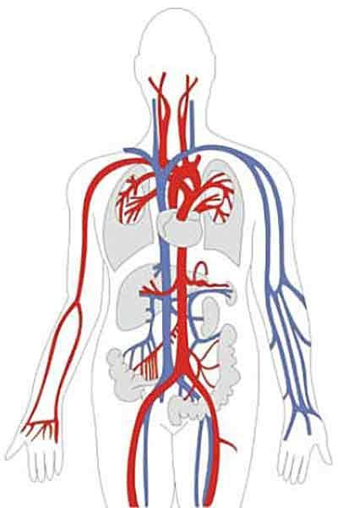
Тема: Кровоносні судини. Судини малого кола кровообігу

Slide 2
План:
Характеристика артеріальних судин.
Будова стінки артерії.
Будова судин гемомікроциркуляторного русла.
Характеристика і будова стінки венозних судин.
Кровопостачання та іннервація судин.
Кола кровообігу.
Судини малого (легеневого) кола кровообігу.

Slide 3
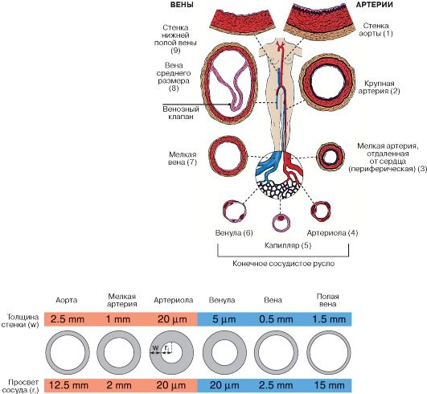
Кровоносні судини різних відділів серцево-судинної системи
Кровоносні судини представлені артеріями, венами і капілярами.
Судини, по яких кров виноситься з серця і надходить до органів, називаються артеріями, а судини, що приносять кров до серця - венами.
Між артеріями і венами знаходиться дистальна частина серцево-судинної системи - гемомікроциркуляторне русло, що представлене дрібними судинами місцевого кровотоку, де забезпечується взаємодія крові та тканин.

Slide 4
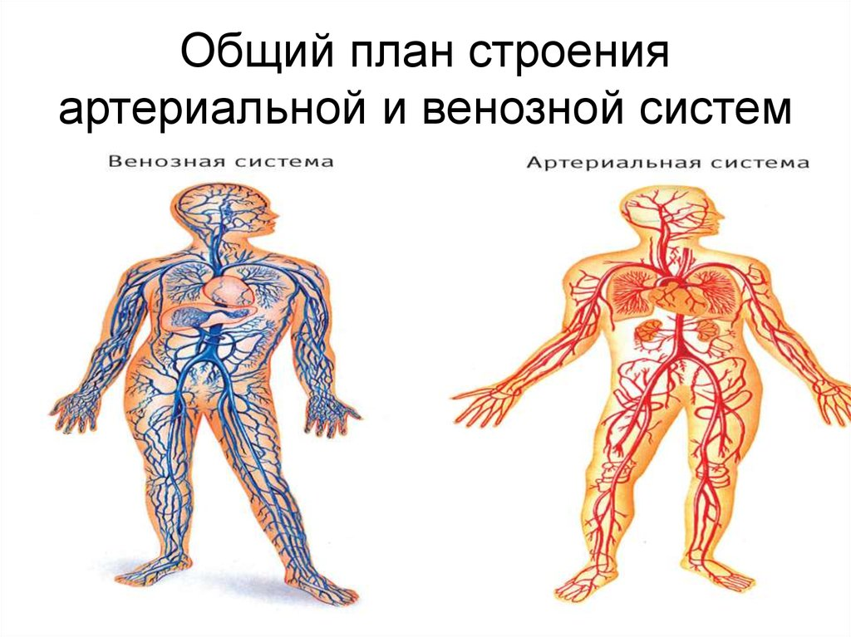
Загальний план будови артеріальної та венозної систем

Slide 5
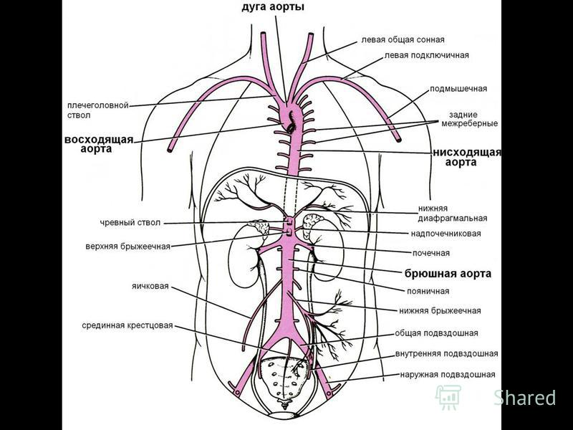
Класифікація артерій
Залежно від товщини (діаметра) артерії поділяються на великі, середні та дрібні.
Артерії, що кровозабезпечують стінки тіла, називаються парієтальними (пристінковими), артерії внутрішніх органів - вісцеральними (нутрощевими). Нутрощеві артерії поділяються на позаорганні, що несуть кров до органу, і внутрішньоорганні, що розгалужуються в межах органу і постачають його окремі частини.
Нутрощеві артерії називаються за назвою органу, який вони кровозабезпечують.
Деякі артерії отримали свою назву в зв'язку з рівнем їх відходження від більш великої судини (верхня брижова артерія, нижня брижова артерія), за назвою кістки, до якої прилягає судина (променева артерія), за напрямком судини (медіальна артерія), а також за глибиною розташування: поверхнева або глибока артерія.
Дрібні судини, що не мають спеціальних назв, позначаються як гілки.

Slide 6
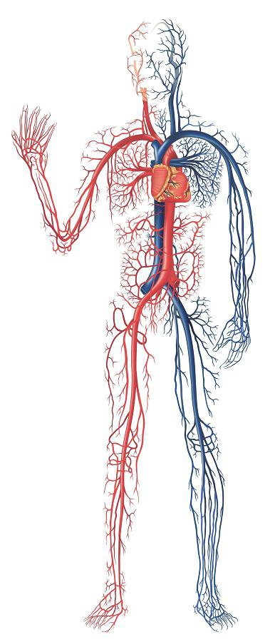
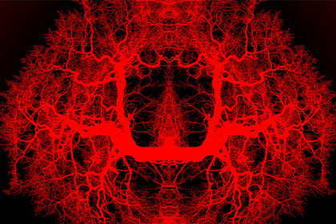
Типи розгалуження артерій
При магістральному типі є основний стовбур - магістральна артерія і від неї поступово відходять бічні гілки. У міру відходження бічних гілок діаметр артерій поступово зменшується.
Деревоподібний тип розгалуження артерії характеризується тим, що основний стовбур відразу розділяється на дві або більшу кількість кінцевих гілок, загальний план розгалуження яких нагадує крону листяного дерева.

Slide 7
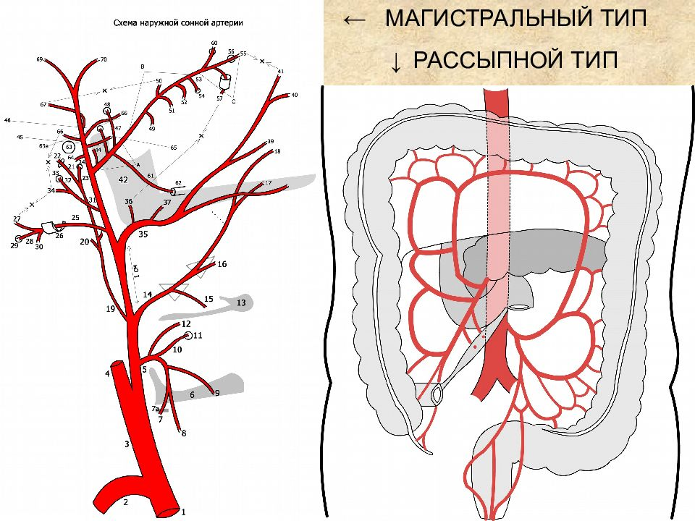
Магістральний тип
Деревоподібний тип

Slide 8
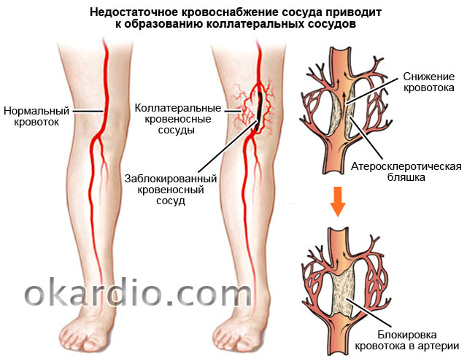
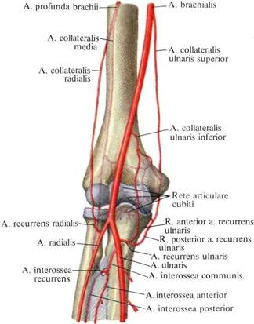
Колатеральні судини
Артерії, що забезпечують окружний протік крові, в обхід основного шляху, називаються колатеральні судини.
При ускладнені руху по основній (магістральній) артерії кров може текти по колатеральним обхідним судинам, які починаються або від спільного з магістральною судиною гирла, або від різних гирл і закінчуються в загальній для них судинній мережі.

Slide 9
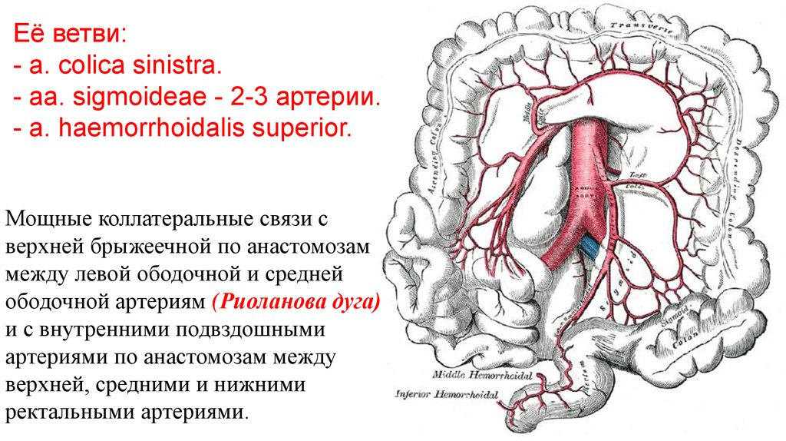
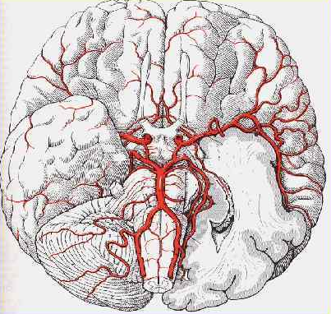
Артеріальні анастомози
Колатеральні судини, що з'єднуються з гілками інших артерій, виконують роль артеріальних анастомозів.
Розрізняють міжсистемні артеріальні анастомози - з'єднання між різними гілками різних артерій і внутрішньо-системні анастомози - з'єднання між гілками однієї артерії.

Slide 10
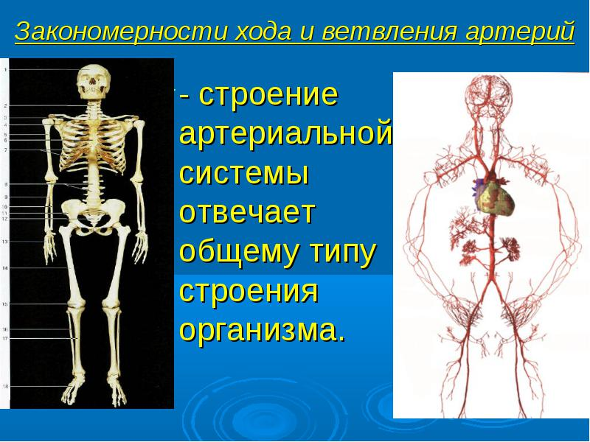
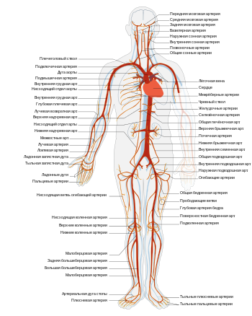
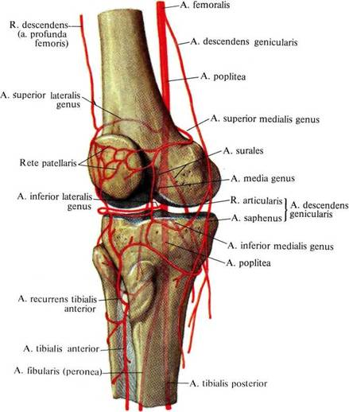
Закономірності ходу і розгалуження артерій
Між планом будови скелета і числом магістральних артерій є певні відповідності. Хребетний стовп супроводжує аорта, ключицю - підключична артерія. На плечі є одна плечова артерія, на передпліччі (дві кістки - променева і ліктьова) - дві однойменні артерії.
На шляху до суглобів від магістральних артерій відходять бічні артерії, а їм назустріч - від нижчих відділів магістральних артерій - зворотні артерії. Анастомозуючи між собою по колу суглобів, вони утворюють суглобові артеріальні мережі, що забезпечують безперервне кровопостачання суглоба при рухах.

Slide 11
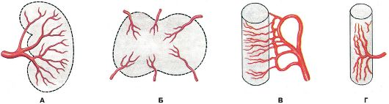
Закономірності розгалуження артерій в органах
Тип розгалуження артерій в органах визначається планом будови органу, розподілом і орієнтацією в ньому пучків сполучної тканини. В органах, що мають часточкову будову (легеня, печінка, нирка), артерія вступає у ворота і далі розгалужується відповідно часткам, сегментам і часточкам. До трубчастих органів (кишечник, сечівник), артерії підходять з одного боку трубки, а їх гілки мають кільцеподібний або поздовжній напрямок. Увійшовши в орган, артерії багаторазово розгалужуються до артеріол.
А - у напрямку від воріт органу до його периферії;
Б - радіальний напрямок артеріальних гілок в органі (епіфізи кісток);
В - поперечний (коловий) напрямок артеріальних гілок;
Г - поздовжній напрямок артеріальних гілок

Slide 12
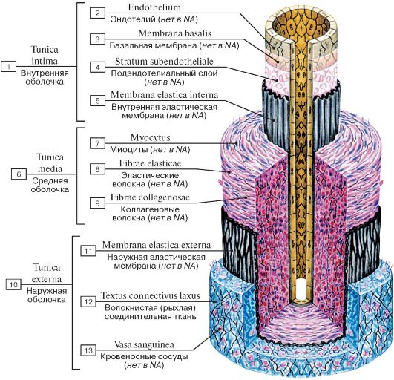
Будова стінки артерії
I = 2 + 3 + 4 + 5 - Tunica intima;
2 - Endothelium;
3 - Basal membrane;
4 - Subendothelial layer;
5 - Internal elastic membrane;
6 = 7 + 8 + 9 - Tunica media;
7 - Myocytus;
8 - Elastic fibres;
9 - Collagen fibers;
10 = 11 + 12 + 13 - Tunica externa;
II - External elastic membrane;
12 - Fibrous (loose) connective tissue;
13 - Blood vessels

Slide 13
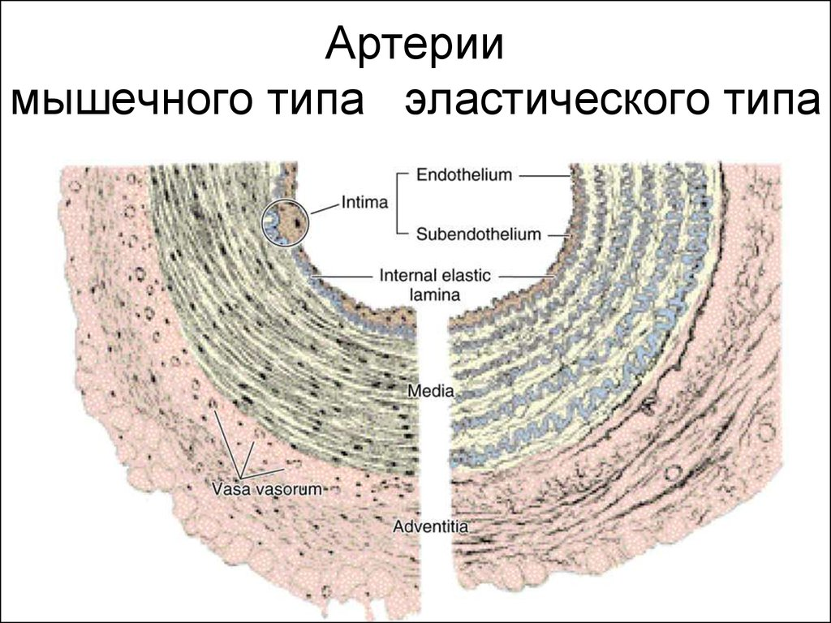
Типи артерій в залежності від будови стінки
Великі артерії, в середній оболонці яких переважають еластичні волокна над м'язовими клітинами, називають артеріями еластичного типу (аорта, легеневий стовбур).
Частина артерій середнього і всі артерії дрібного калібру є артеріями м'язового типу. В їх середній оболонці м'язові клітини переважають над еластичними волокнами.
Більшість артерій середнього калібру (сонна, підключична, стегнова та ін.) відноситься до артерій змішаного типу (м'язово-еластичного).

Slide 14
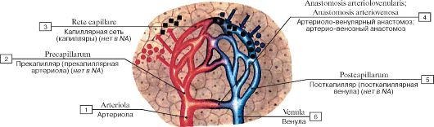
Будова гемомікроциркуляторного русла (схема)
Мікроциркуляторне русло починається найдрібнішою артеріальною судиною - артеріолою. До неї входить капілярна ланка (прекапіляри, капіляри і посткапіляри), з якої формуються венули.
В межах мікроциркуляторного русла зустрічаються судини прямого переходу крові з артеріоли у венулу – артеріоло-венулярні анастомози.

Slide 15
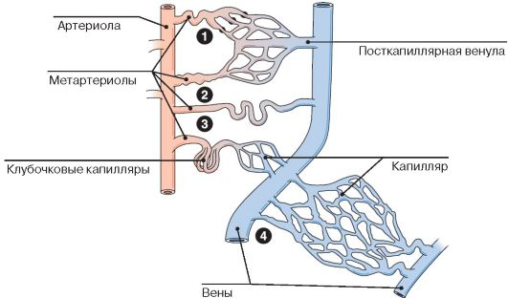
Варіанти будови гемомікроциркуляторного русла
1 - звичайна послідовність;
2 - артеріоло-венулярний анастомоз;
3 - нирковий клубочок;
4 - венозна воротная система
Деякі органи мають особливості будови капілярної сітки. Капілярну мережу між двома однотипними судинами (артеріями), називають артеріальною чудовою мережею. Так, до ниркового тільця підходить артеріола - приносна судина, і виходить з клубочка також артеріола - виносна судина.
За типом чудової мережі побудована капілярна мережа між міжчасточковою і центральною венами в часточці печінки - венозна чудова мережа.

Slide 16
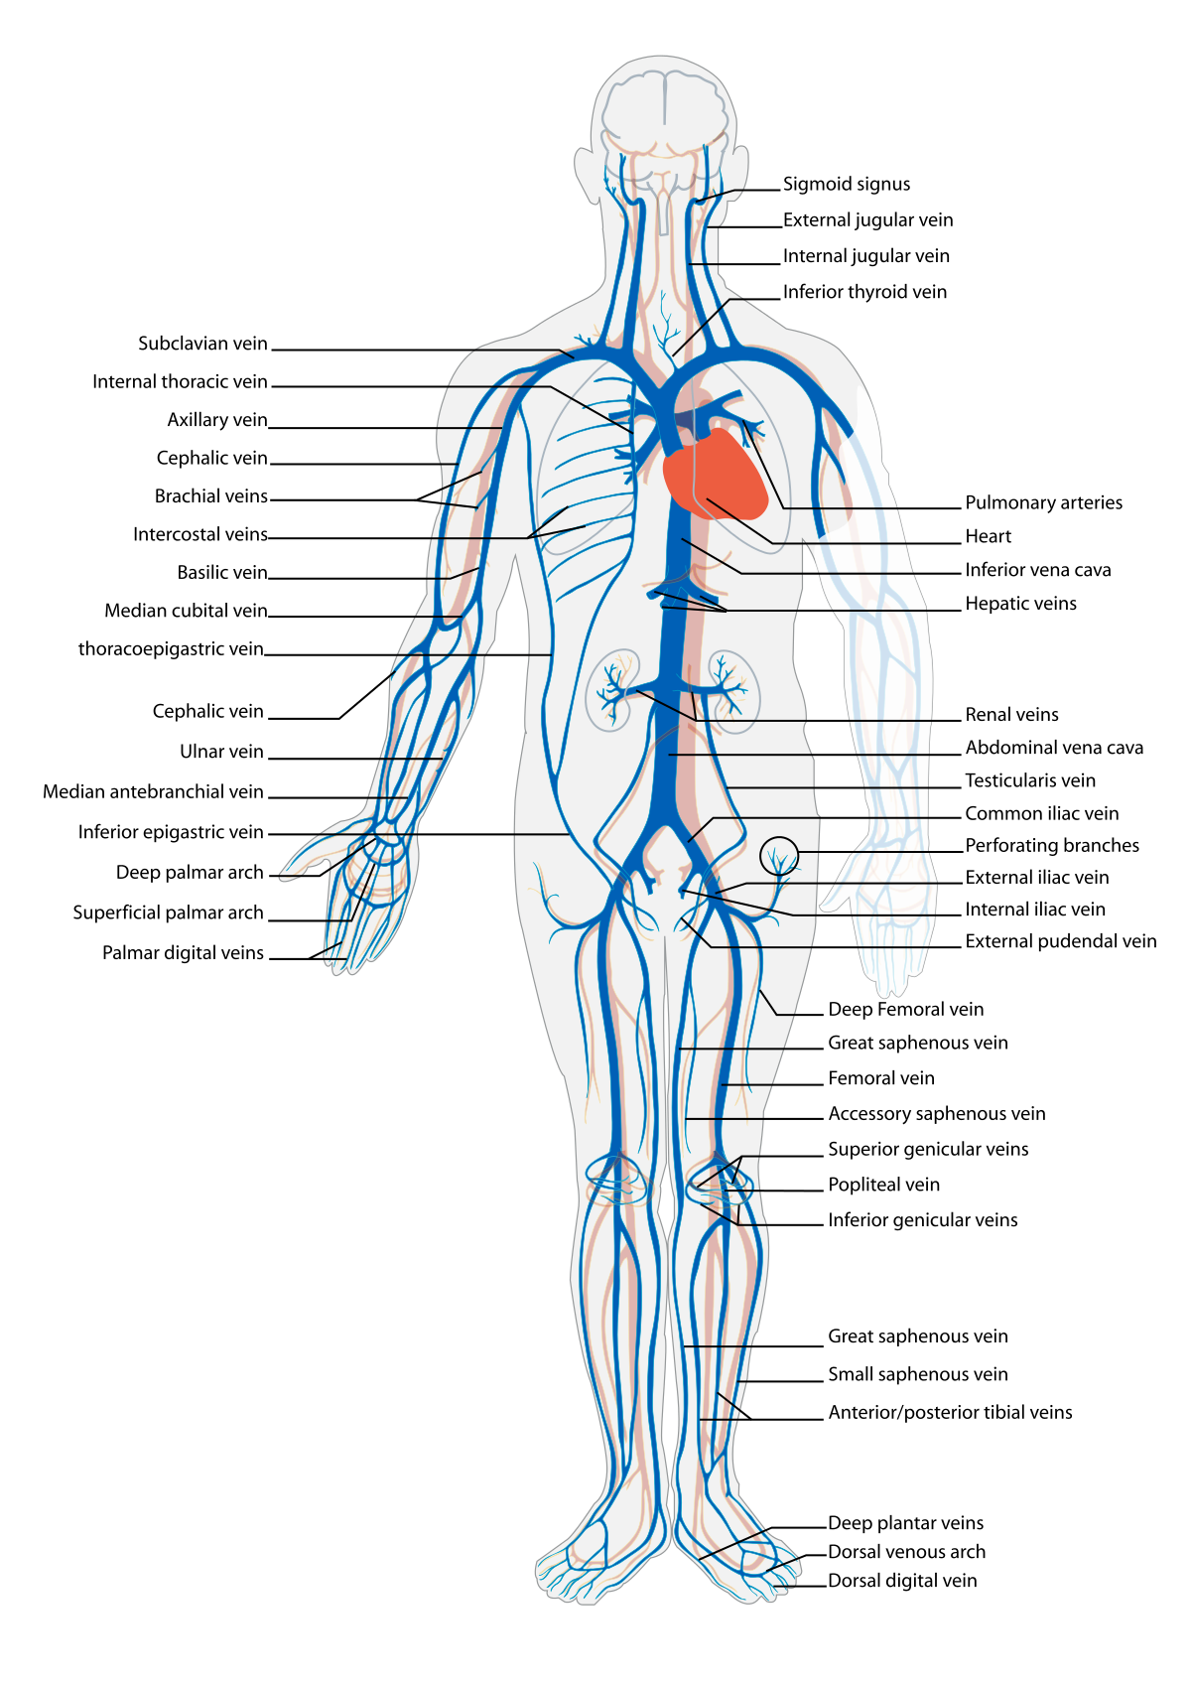
Класифікація вен
Серед вен розрізняють дрібні, середні та великі.
Залежно від топографії та положення вен в тілі та органах їх поділяють на поверхневі та глибокі. Поверхневі (підшкірні) вени йдуть самостійно. Глибокі вени, в подвійній кількості (попарно) прилягають до однойменних артерій кінцівок, тому їх називають супроводжуючими венами.
Назви глибоких супроводжуючих вен аналогічні назвам артерій.
Поверхневі вени з'єднуються з глибокими венами за допомогою прободаючих вен, які виконують роль венозних анастомозів.
Сусідні вени нерідко з'єднуються між собою численними анастомозами і утворюють венозні сплетення, які добре виражені на поверхні або в стінках деяких внутрішніх органів (сечовий міхур, пряма кишка). В цілому кількість вен перевищує кількість артерій.

Slide 17
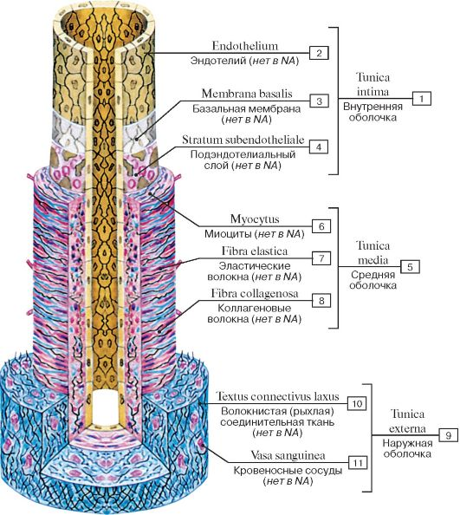
Будова стінки вени
1 = 2 + 3 + 4 - Tunica intima;
2 - Endothelium;
3 - Basal membrane;
4 - Subendothelial layer;
5 = 6 + 7 + 8 - Tunica media;
6 - Myocytus;
7 - Elastic fibres;
8 - Collagen fibers;
9 = 10 + 11 - Tunica externa;
10 - Fibrous (loose) connective tissue;
11 - Blood vessels

Slide 18
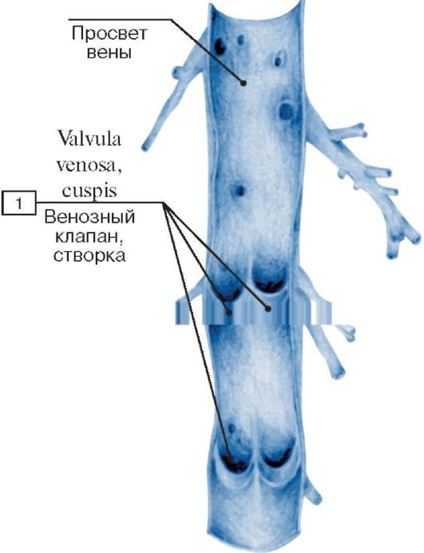
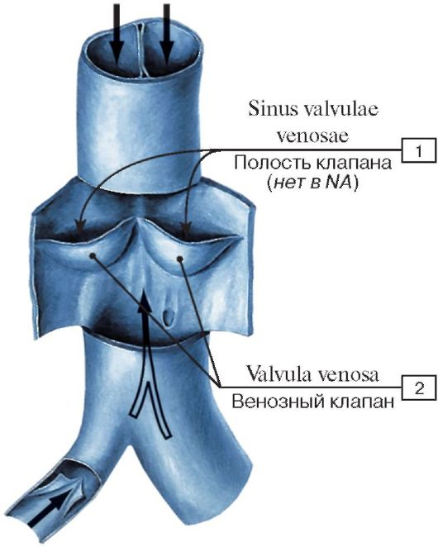
Венозні клапани
Дрібні, середні та деякі великі вени мають венозні клапани (заслінки), - півмісяцеві складки на внутрішній оболонці, які розташовуються попарно. Клапани пропускають кров у напрямку до серця і перешкоджають її зворотному руху. Найбільшу кількість клапанів мають вени нижніх кінцівок. Порожнисті вени, вени голови і шиї, ниркові вени, воротна, легеневі вени клапанів не мають.
Вена розрізана уздовж і розгорнута

Slide 19
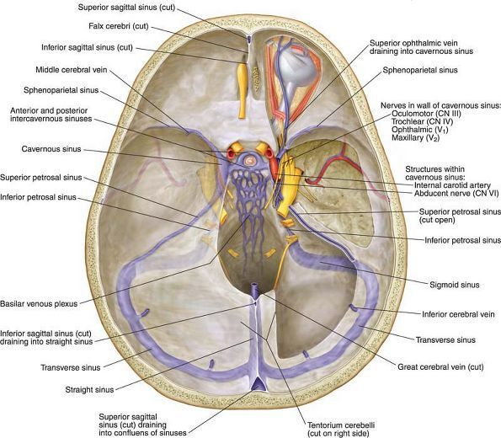
Венозні синуси
Венозні синуси, в які відтікає кров від головного мозку, розташовуються в товщі твердої оболонки головного мозку і мають неспадаючи стінки, що забезпечують безперешкодний потік крові з порожнини черепа у позачерепні вени (внутрішні яремні).

Slide 20
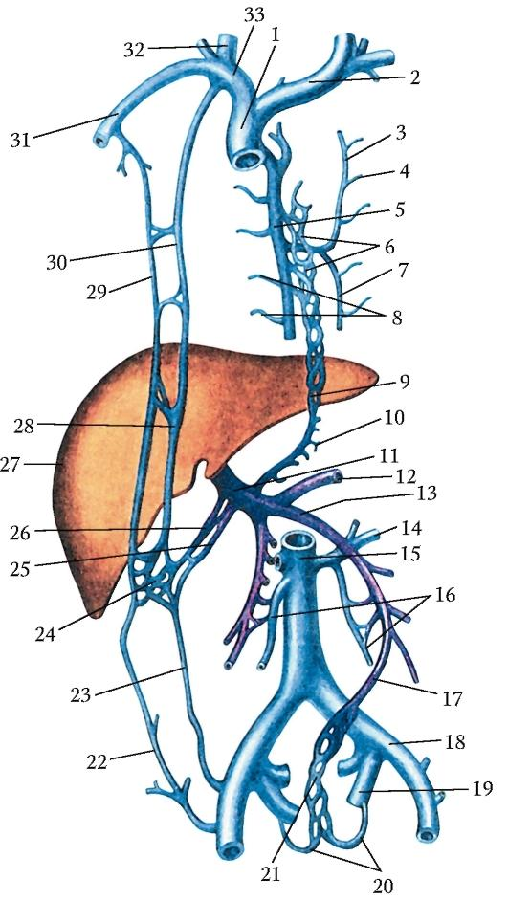
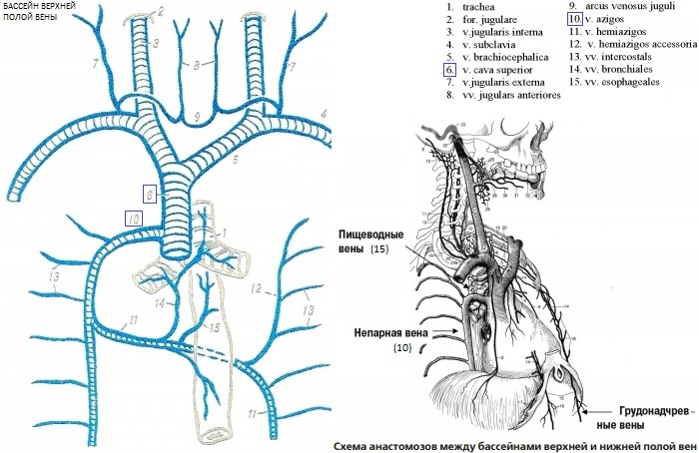
Венозні анастомози
Окольний потік крові здійснюється по колатеральним венам, за якими венозна кров відтікає в обхід основного шляху. Притоки однієї великої (магістральної) вени з'єднуються між собою внутрішньосистемними венозними анастомозами. Між притоками різних великих вен (верхня і нижня порожнисті вени, воротна вена) є міжсистемні венозні анастомози.

Slide 21
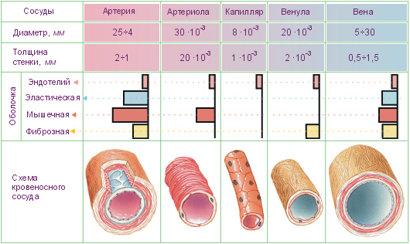
Порівняльна характеристика будови стінки судин різного типу

Slide 22
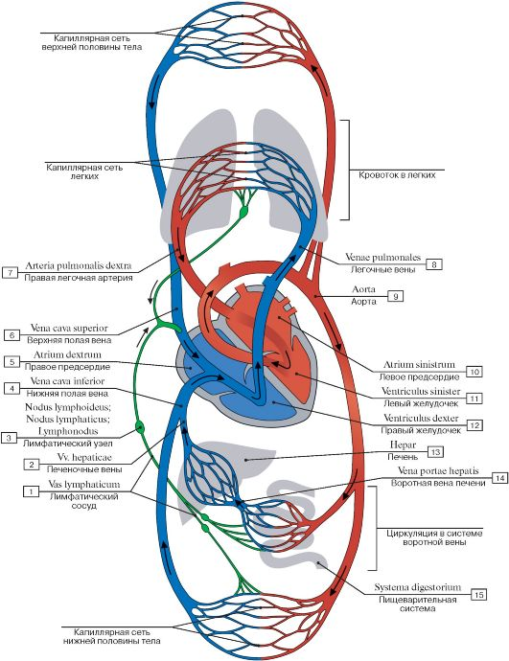
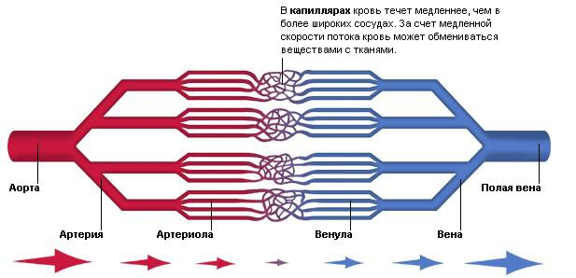
Велике і мале кола кровообігу

Slide 23
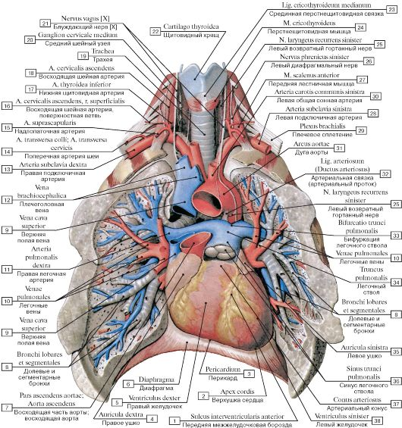
Судини малого кола кровообігу

Slide 24
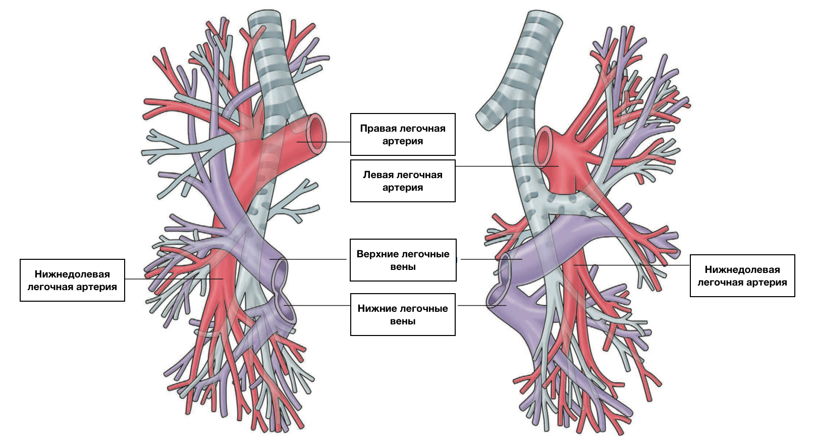

Slide 25
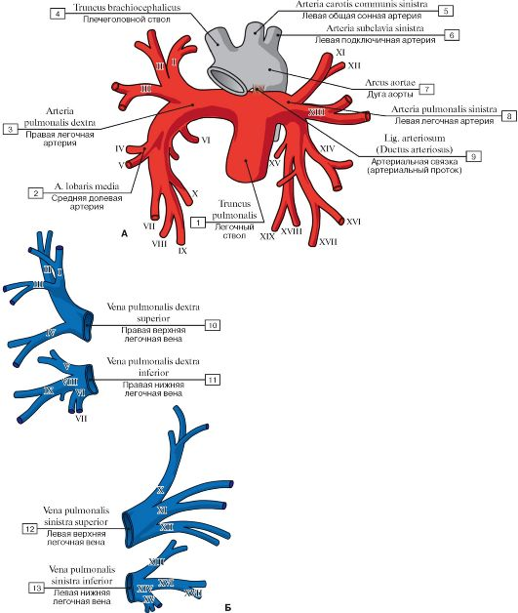
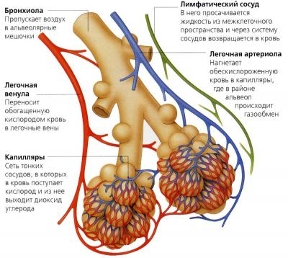
Артерії (А) та вени (Б) малого кола кровообігу (схема):

